Slide 1
МЕДИЦИНСКИ УНИВЕРСИТЕТ – ПЛЕВЕН
ФАКУЛТЕТ „ОБЩЕСТВЕНО ЗДРАВЕ“
ЦЕНТЪР ЗА ДИСТАНЦИОННО ОБУЧЕНИЕ
Лекция №9
БИОМЕХАНИКА
Стави. Видове стави в зависимост от степента на подвижност - неподвижни (фиброзни), частично подвижни (хрущялни), свободно подвижни (синовиални); в зависимост от формата на контактните повърхности на костите - плоски, цилинд-рични, седловидни, осеви, елипсоидални и сферични; според броя на ставните по-върхности - прости и комплексни. Степени на свобода на движение. Триене и смазване в ставите. Кинематични съединения и вериги.
Проф. Константин Балашев, дхн
Notes:
1

Slide 2

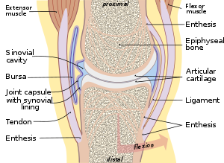
Ставите имат различни степени на свобода, при изпълнение на определени видове движения. Някои стави, като колянната, лакътната и рамната стави, са самосмазващи се и могат да издържат на тежки натования, изпълнявайки плавни и прецизни движения.

Slide 3


Slide 4

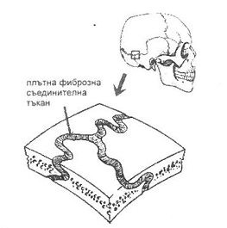

Slide 5
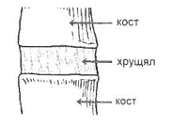

Slide 6
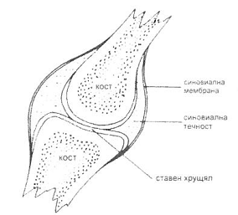

Slide 7

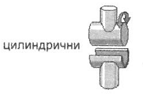



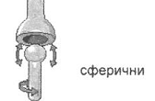

Slide 8

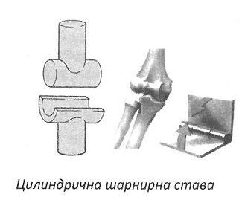
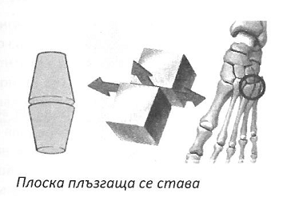
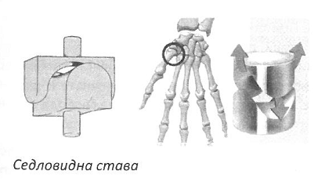
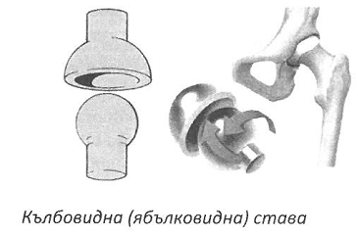

Slide 9
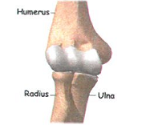
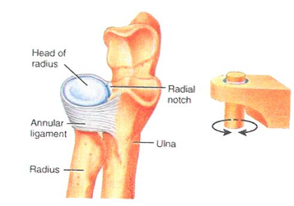
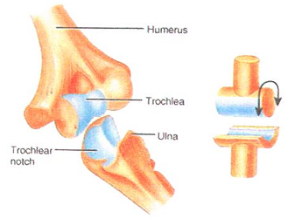


Slide 10
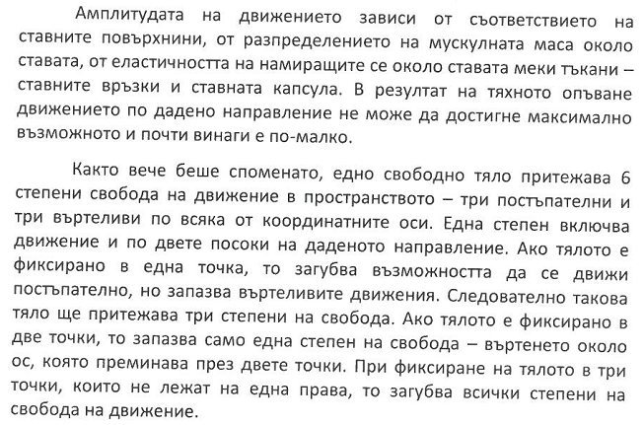


Slide 11
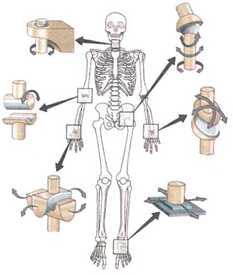

Slide 12


Slide 13
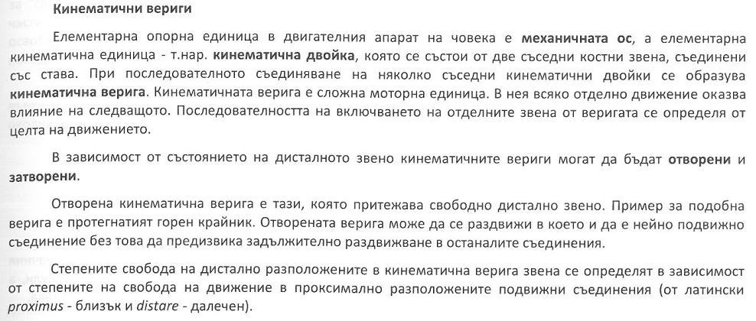

Slide 14
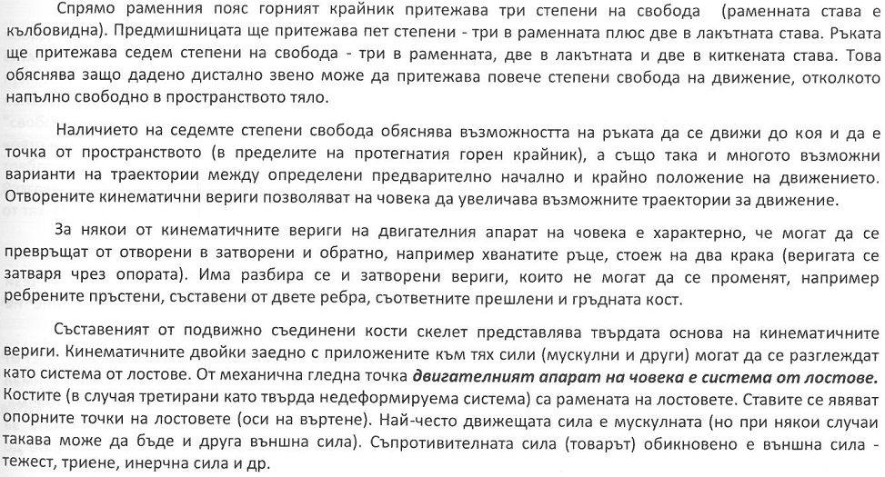

Slide 16



Slide 17
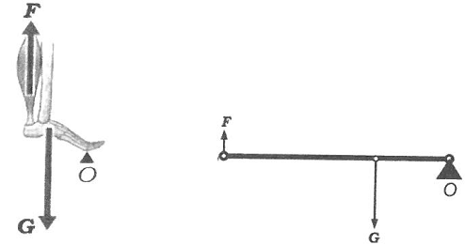

Slide 18


Slide 19
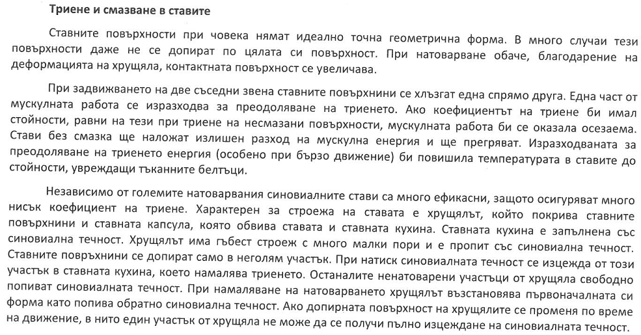

Slide 20


Slide 21
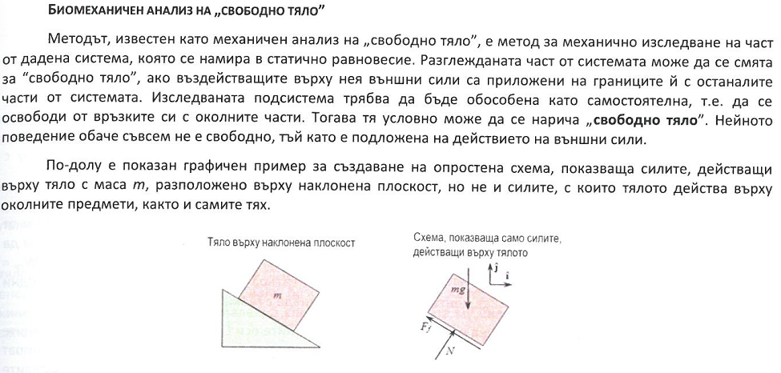

Slide 23

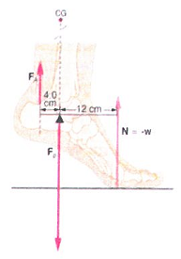

Slide 24
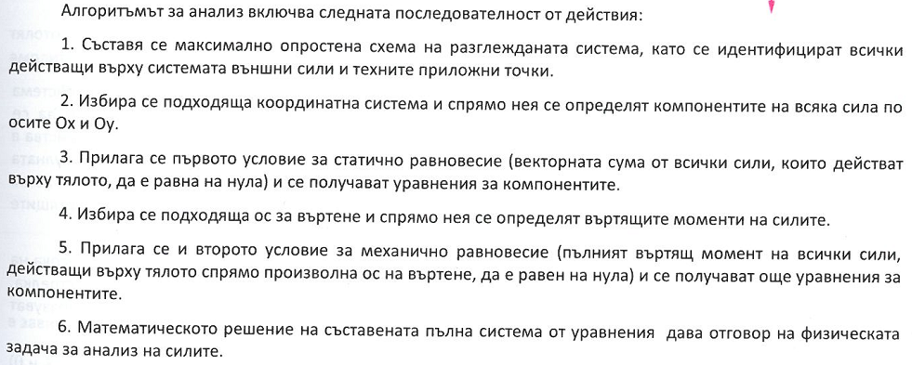

Slide 25

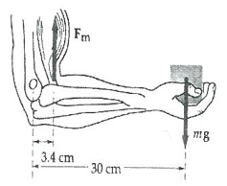

Slide 26

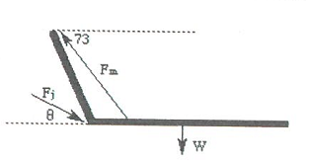

Slide 27


Slide 28


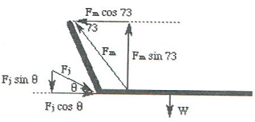

Slide 29
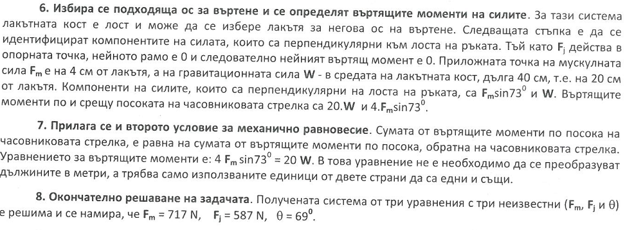

Slide 30


